Slide 1

Flexappeal Kundenbindungsanalyse
Vorstellung von : Bernardo, Birol, Dorian, Michael

Slide 2

Inhaltsverzeichnis
Einleitung
KNIME
Power BI Dashboard
Fazit und Empfehlung

Slide 3

Mitgliederabwanderungsanalyse
FlexAppeal Fitness Studio
Die Fitnessstudiokette Flex Appeal Fitness möchte eine Strategie der Kundeninteraktion auf der Grundlage analytischer Daten entwickeln und hat und dazu einen umfangreichen Datensatz mit 4.000 Einträgen zur Verfügung gestellt. Ziel ist es, mithilfe dieser Daten die Ursachen für Mitgliederabwanderung (Churn) zu identifizieren und eine Kundenbindungsstrategie zu entwickeln.
Notes:
Einleitung und Ist-Analyse: • Beschreibung der Ausgangssituation und des Hintergrundes der Daten (Unternehmen, Branche, Prozesse, etc.). • Erläuterung der Zusammensetzung der Daten • Bewertung der Datenqualität.
Das Kreiskrankenhaus Gronau (Leine) und die Abteilung Age against the Machine aus diesem Krankenhaus möchte nach Einführung der elektronischen Patientenakte diese nutzen, um noch besser die zukünftige Patientenschaft einordnen zu können. So sollen Senioren in Zukunft schon beim Einchecken ein zweites Kissen ins Krankenbett bekommen. Aus diesem Zweck hat sich das Krankenhaus die bisher routinemäßig entnommenen Patientendaten aufbereitet und beauftragt nun euer Team von Datenanalysten damit, hier eine Vorhersage zu ermöglichen, ob eine Person zur Altersgruppe „Senior“ gehört oder nicht und bei welchen Patienten somit ein zweites Kissen zur Verfügung gestellt werden soll.

Slide 4
Vorhersage Risikofaktoren von Mitgliedern
• Als Marketingverantwortlicher möchte ich wissen, welche Merkmale Kündigungen begünstigen, um gezielte Gegenmaßnahmen zu entwickeln.
• Als Studioleitung möchte ich Empfehlungen zur Kundenbindung erhalten.
• Als Datenanalyst möchte ich ein Vorhersagemodell entwickeln, um gefährdete Mitglieder frühzeitig zu erkennen.
Notes:
2. Backlog und Projektziele: • Sammlung von User Storys und Potenzialen. • Bewertung und Priorisierung nach Aufwand und Ertrag (Low Hanging Fruits) • Auswahl der erreichbaren Projektziele für den ersten Sprint..
1. User Story für die Datenanalyse: - Als Datenanalyst - möchte ich die routinemäßig entnommenen Patientendaten aufbereiten und analysieren, - damit ich vorhersagen kann, ob eine Person zur Altersgruppe „Senior“ gehört. 2. User Story für die Patientenversorgung: - Als Pflegekraft - möchte ich beim Einchecken der Patienten wissen, ob ein Patient als Senior eingestuft wird, - damit ich sicherstellen kann, dass er ein zweites Kissen ins Krankenbett bekommt. 3. User Story für die Implementierung der elektronischen Patientenakte: - Als IT-Manager - möchte ich die elektronische Patientenakte so gestalten, dass sie die Altersklassifizierung der Patienten unterstützt, - damit die Pflegekräfte schnell und einfach auf relevante Informationen zugreifen können. 4. User Story für die Verbesserung der Patientenerfahrung: - Als Patient - möchte ich sicherstellen, dass ich bei meinem Aufenthalt im Krankenhaus die bestmögliche Unterstützung erhalte, - damit ich mich wohlfühle und meine Bedürfnisse erfüllt werden.

Slide 5
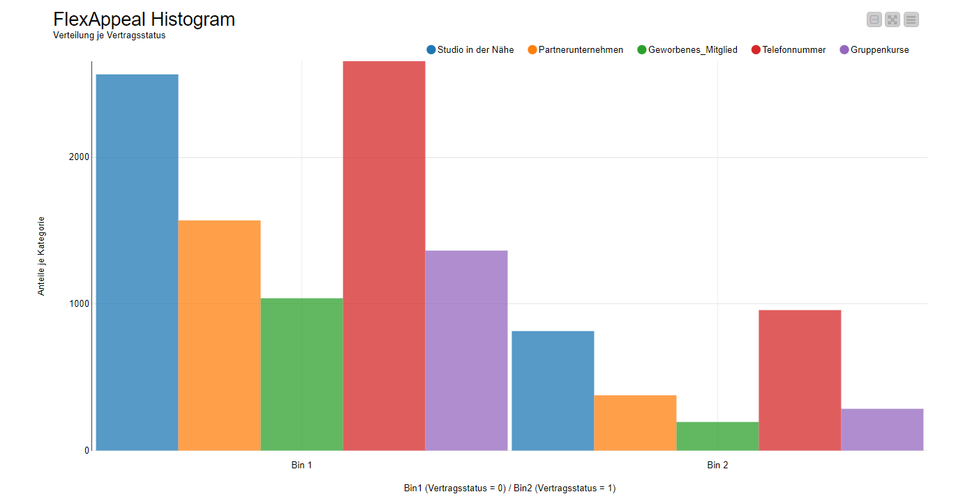
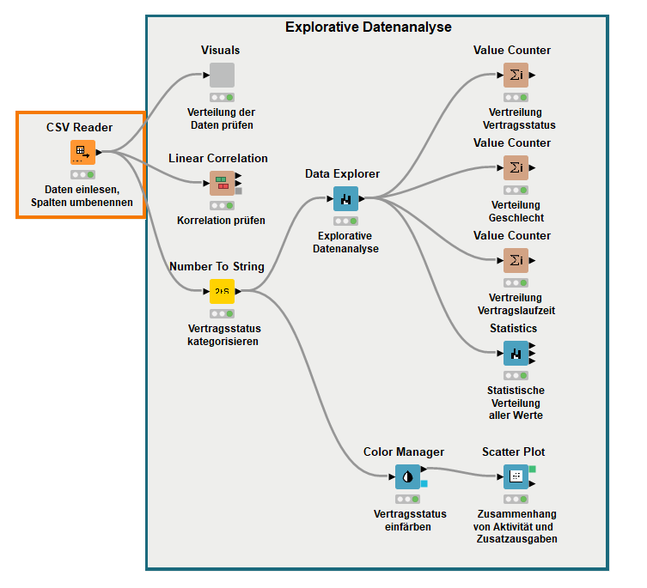
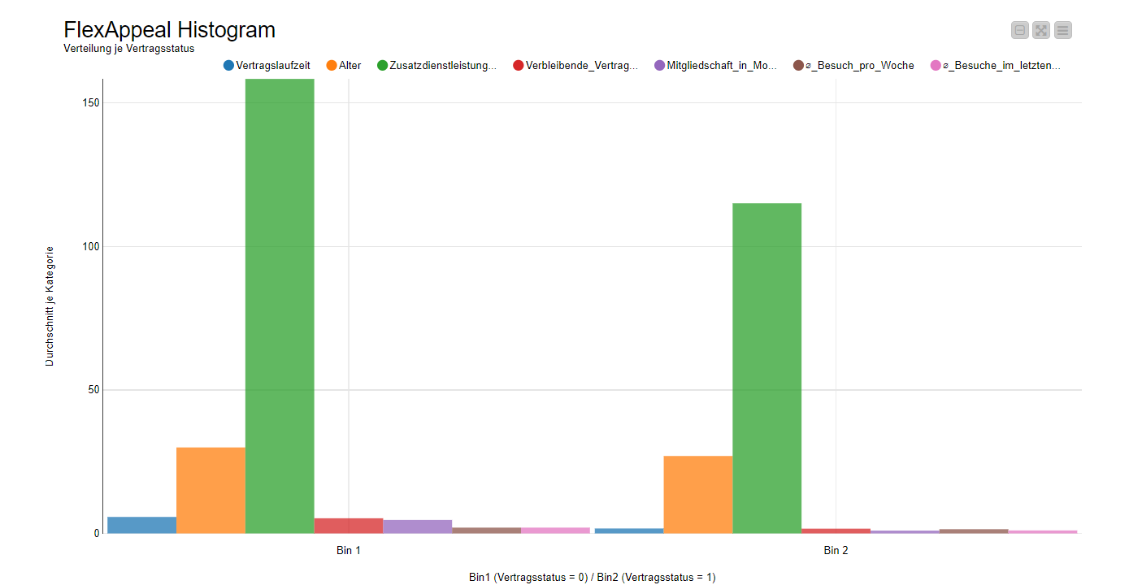
KNIME
Daten Exploration
Daten lesen → Daten prüfen → Daten sortieren → Daten normalisieren → Auf Korrelationen prüfen
Keine fehlenden Werte
Spalten Umbenennung
Churn kategorisiert
Daten normalisiert
Notes:
Gute Qualität, keine fehlenden Werte, 1 Abhängige Variable ( Altersgruppe ), 7 unabhängige Variablen,

Slide 6
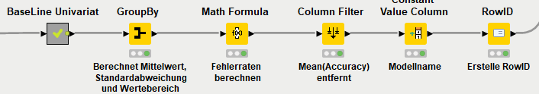
KNIME
Triviale Baseline
Grundannahme: Niemand kündigt
Fehlerquote von 26,5%
dient als Referenzwert für das Machine Learning
Notes:
BMI → Übergewichtige Menschen – Keine Mess- oder Datenfehler
Blutzucker → Ab 250 Hyperglykämie – Keine Mess- oder Datenfehler
Insulinspiegel → Korreliert mit erhöhtem BMI – Keine Mess- oder Datenfehler
Oral Untersuchung → Aufgrund der allgemeinen Ausreißer Gegebenheit stufen wir diese Daten als korrekt ein

Slide 7
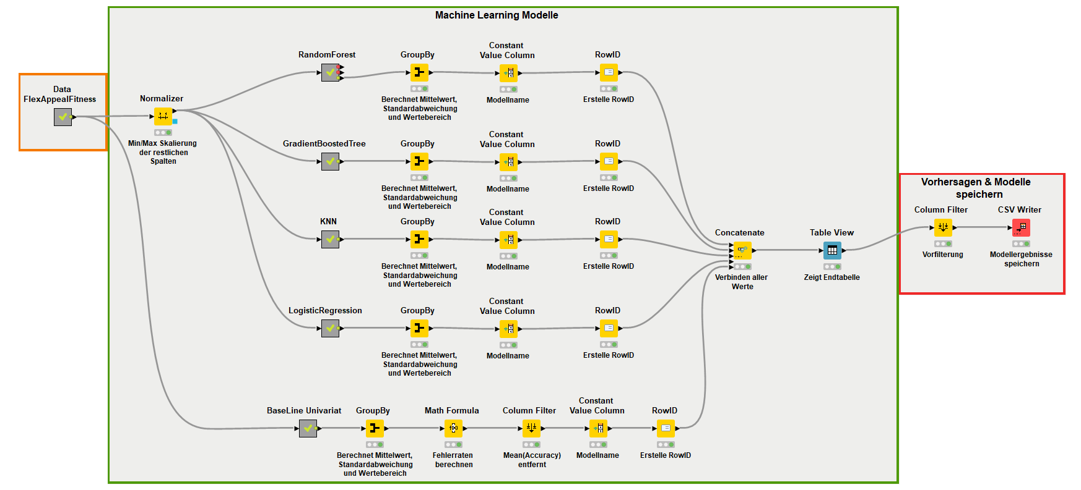
Unsere MLM und Ihre Leistung
KNIME
-Random Forest
-Gradient Boosted Tree
-k-Nearest Neighbors (kNN)
-Logistische Regression
Nach eingehender Prüfung haben wir festgestellt, dass die Logistische Regression das beste Ergebnis geliefert hat.
7

Slide 8
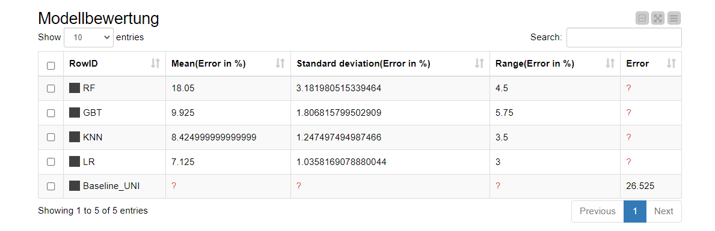
KNIME
Modellbewertung
Alle Verfahren liegen also deutlich unter der Baseline-Fehlerquote von 26,5 %, doch die Logistische Regression war durchweg am zuverlässigsten.
8
Notes:
Erkennbar ist, dass es grundsätzlich nur schwache Korrelationen gegeben sind.
Die größte Korrelation ist die Orale Untersuchung. Hier haben wir einen Korrellation von 0.243. ( Hinweis daher für die Zukunft, Mögliche weitere Paramter / Variablen )

Slide 9


KNIME
Warum die Logistische Regression für FlexAppealFitness besonders geeignet ist
-Einfachheit und Nachvollziehbarkeit.
-Gute Performance bei gemischten Daten.
-Schnelle Trainingszeiten und einfache Wartung.
Notes:
5 ML – Modelle vs. Baseline

Slide 10
KNIME
Was bedeutet das konkret für
FlexAppealFitness?
• Sie erhalten ein Modell, das in 93 % der Fälle korrekt voraussagt
• Statt etwa 27 % falscher Vorhersagen haben wir nur noch rund 7 %.
Beispielhafter Praxisnutzen:
-10.000 aktive Mietglieder
-Historisch gesehen kündigen davon etwa 2700 im Jahr
-Unser Modell mit 7%Fehlerquote bedeutet, dass Sie nur etwa 700 Fehlklassifikationen haben
-Im Vergleich zur Baseline sind das rund 2000 weniger Fehler
Notes:
5 ML – Modelle vs. Baseline

Slide 11
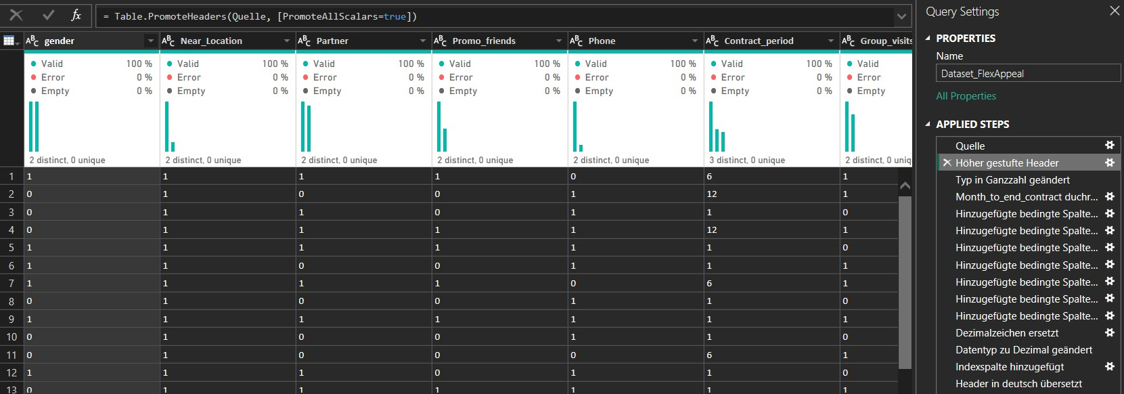
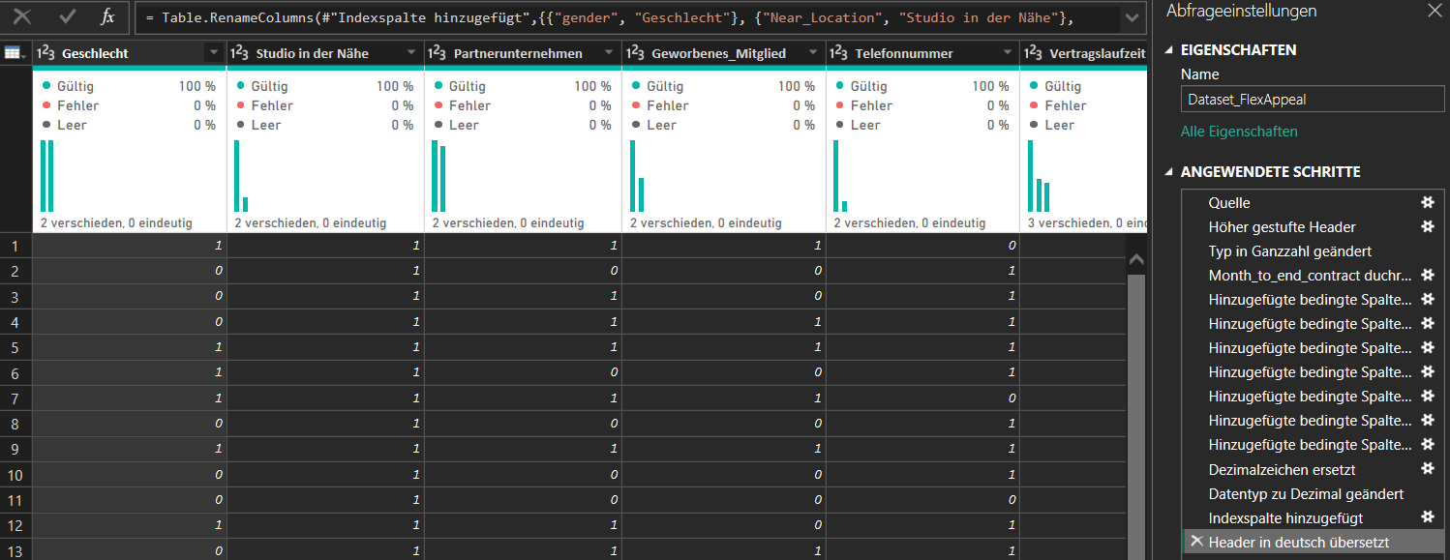
Power BI
Datentransformierung
Datensatz wurde geprüft, bereinigt und angepasst
-Erste Reihe als Header
-Datentypen angepasst
-Benutzerdefinierte Spalten erstellt
11

Slide 12
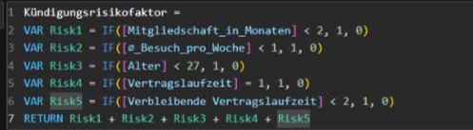
DAX-Formel
Power BI
Dax-Formel für Risikoberechnung erstellt
Neue Spalte
„Kündigungsrisikofaktor“ erstellt
12
Notes:
4. Projektmetriken: • Wie lassen sich Fortschritt und Erfolg des Projektes und die Qualität der Analyse bzw. des Dashboards im Einsatz messen? • Definitions of done für die Mehrwerte der ausgewählten Ziele.

Slide 13
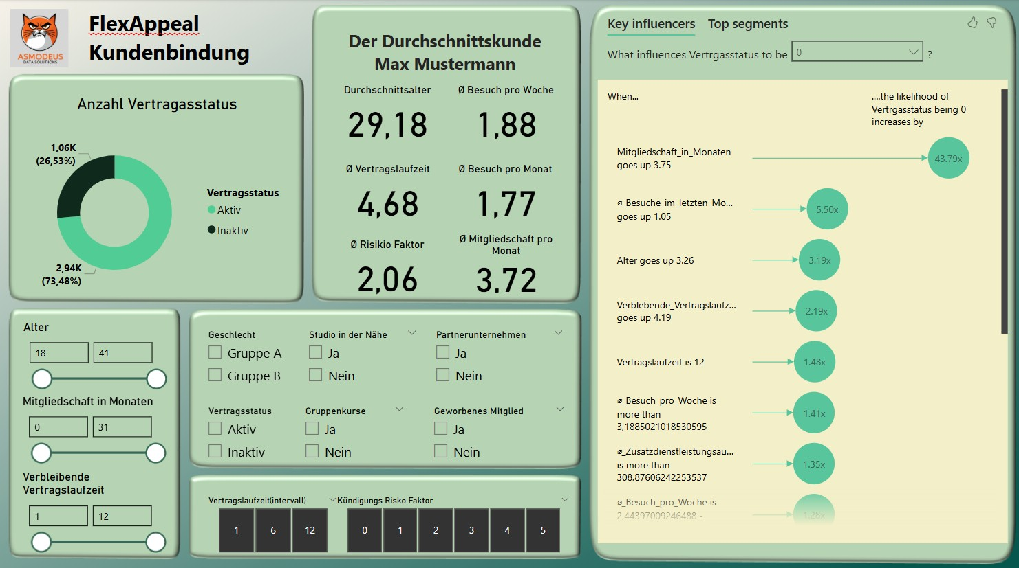
Dashboard ( Erstellung )
13

Slide 14

Fazit
Grundsätzlich gilt:
„Je kürzer der Vertrag ist, desto höher ist die Wahrscheinlichkeit, dass ein Mitglied ausscheidet.“
Es konnten alle aufgestellten Hypothesen durch die Daten gestützt werden.
Die Erkenntnisse bieten eine fundierte Basis für gezielte Maßnahmen zur Reduktion der Mitgliederabwanderung, beispielsweise durch Incentivierung aktiver Nutzung, die Förderung von langfristigen Verträgen oder gezielte Programme für jüngere und weniger aktive Mitglieder.
Notes:
Hinweis: Ginge es hier um Medikamentöse oder sonstige weitreichende Gesundheitliche Themen, würde wir gänzlich abraten bei einer Wahrscheinlichkeit von nur 84% eine Handlung durchzuführen.
Da es in diesem Projekt um das herreichen eines Kissens geht, sind 84% noch im Rahmen des Vertretbaren.

Slide 15

Empfehlung
Onboarding-Programm für neue Mitglieder z.b. durch kostenloses Kursangebot im ersten 3 Monaten
Anreize für längere Verträge schaffen (günstiger, wenn Vertrag mehr als 6 Monate ist)
Rabattaktion für Kunden unter 25 in den ersten 3 Monaten
Datenerhebung ausweiten/verbessern als weitere
Empfehlung
Notes:
Hinweis nochmal für die Zukunft: Mehr Variablen, mehr Messwerte -> Trägt zur Optimierung der Modelle bei und erhöht langfristig eine genauere und bessere Vorhersagemöglichkeit

Slide 16

Danke für Ihre Aufmerksamkeit
Vorstellung von: Bernardo, Birol, Dorian, Michael

